Slide 1
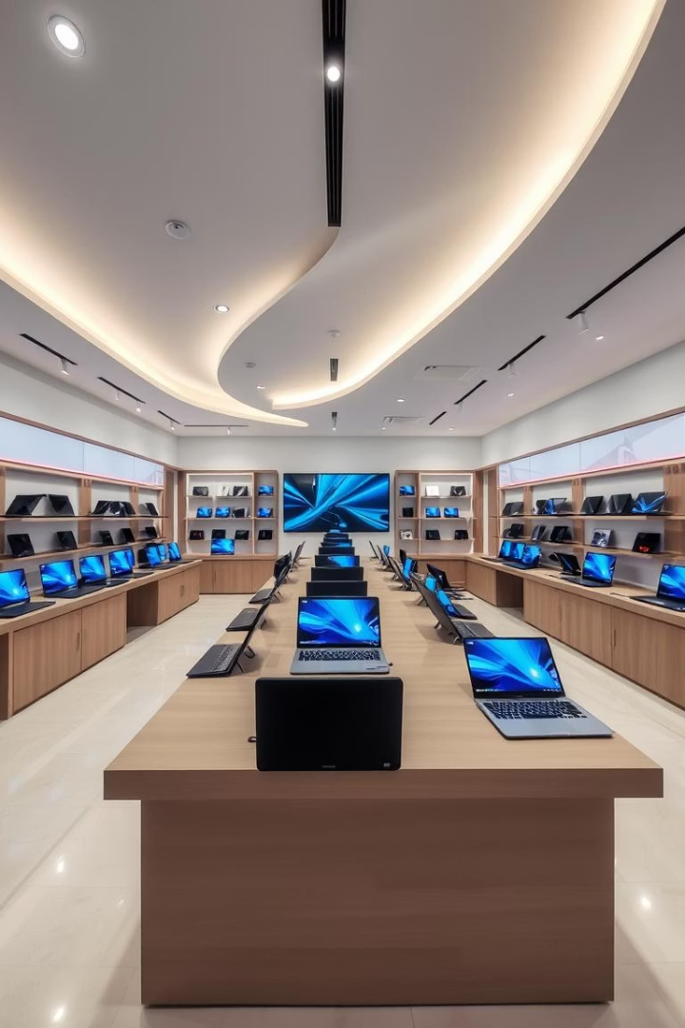
Đồ án Thiết Kế Web Bán Hàng Điện Tử: LaptopStore

Slide 2
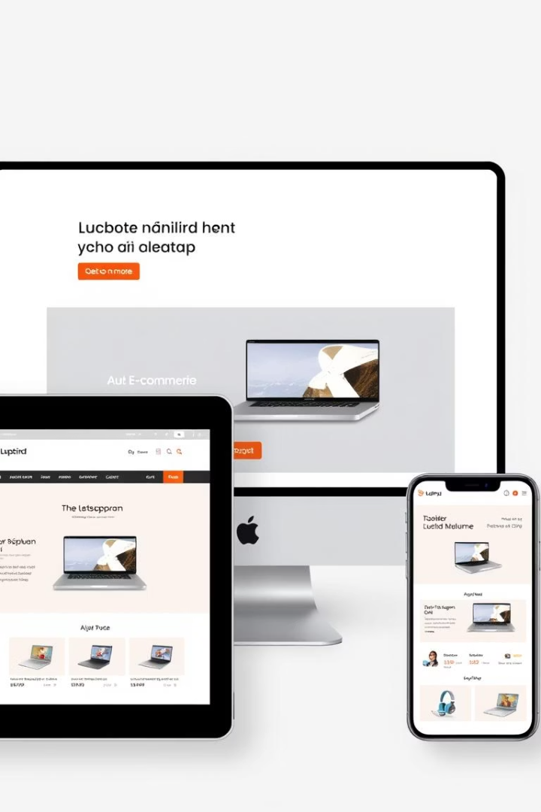




Bố Cục Tổng Quan và Thiết Kế
Giao diện hiện đại, tinh tế
Màu sắc tối
chủ đạo
Tối ưu trải nghiệm người dùng (UX/UI)
Tạo cảm giác chuyên nghiệp, công nghệ cao
Responsive design
Font chữ
Dễ đọc, phù hợp với thiết kế
Tương thích mọi thiết bị

Slide 3
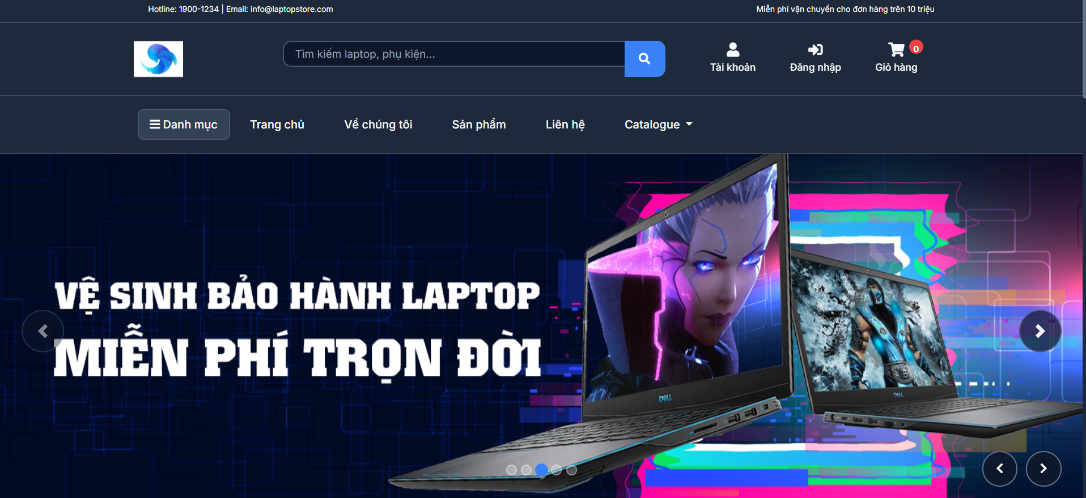
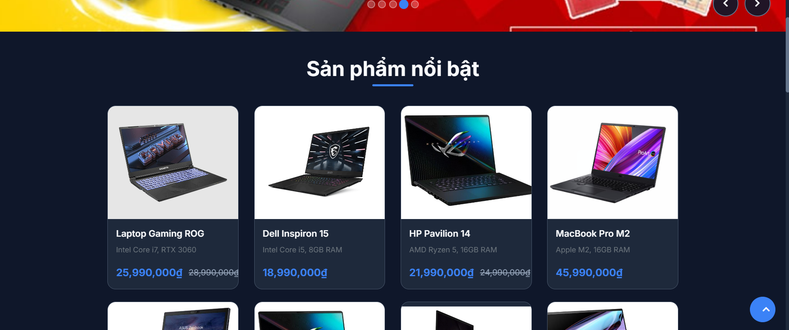
Trang Chủ / index.html
Banner lớn
Hình ảnh laptop nổi bật, thông điệp hấp dẫn.
Danh mục sản phẩm
Hiển thị các dòng laptop chính.
Sản phẩm nổi bật
Giới thiệu laptop bán chạy, khuyến mãi.
Sử dụng AOS animation để tạo hiệu ứng cuộn trang mượt mà, sinh động, thu hút người dùng ngay từ cái nhìn đầu tiên.

Slide 4
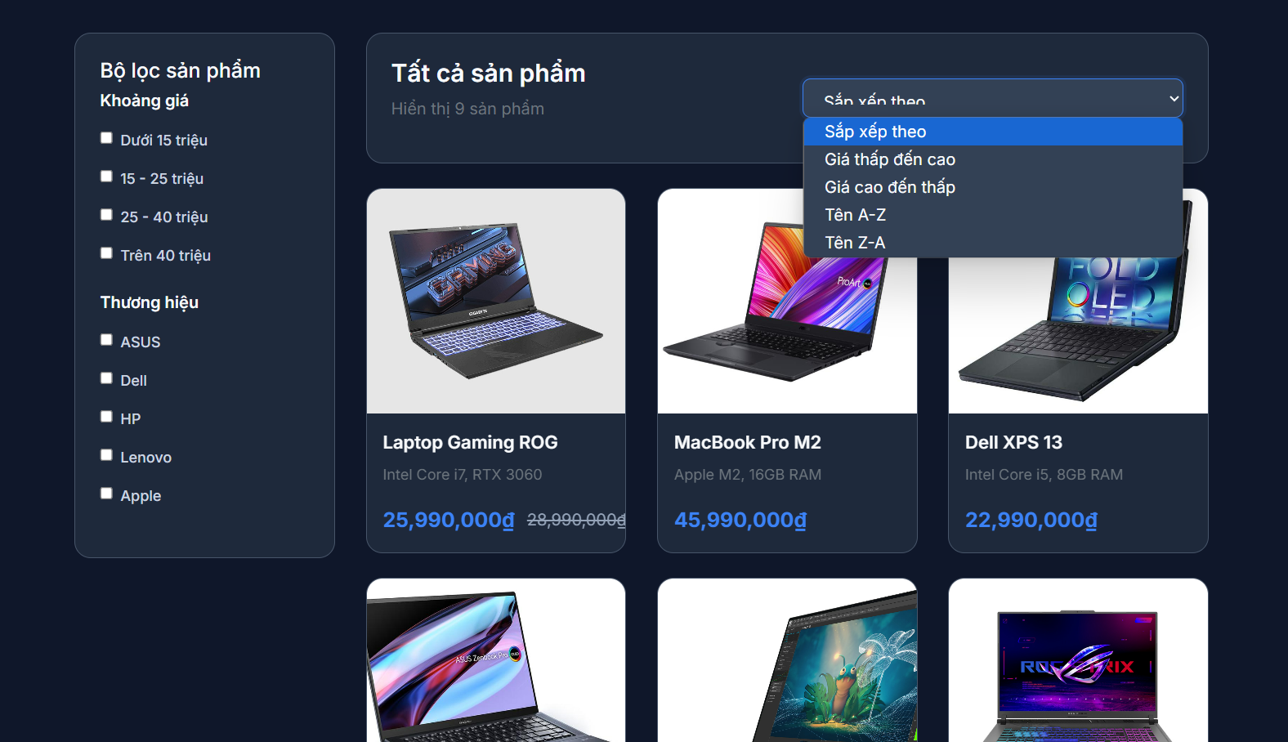
Trang Sản Phẩm / products.html
Lọc sản phẩm
Theo hãng, giá, cấu hình, tính năng.
Hiển thị
Ảnh, tên, giá, mô tả ngắn.
Sắp xếp
Theo giá (tăng/giảm), độ phổ biến.

Slide 5
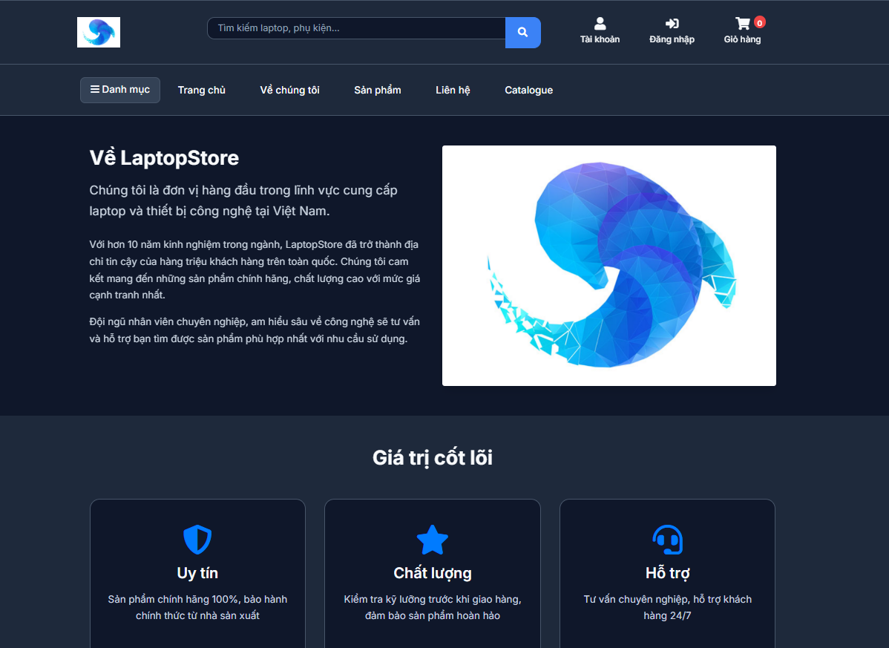
Trang Về Chúng Tôi / about.html

Slide 6
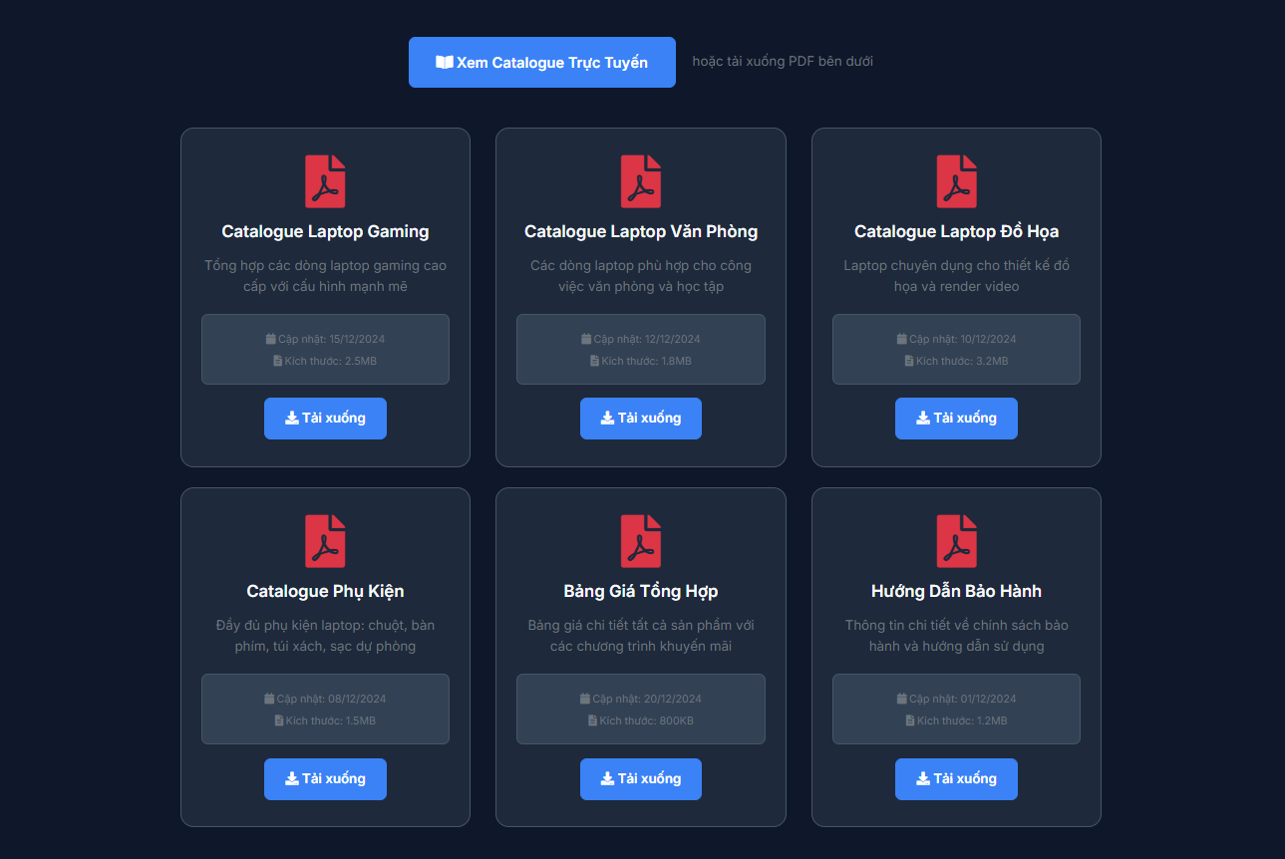
Trang Catalogue
Danh sách sản phẩm đầy đủ, chi tiết, có thể tải về dưới dạng PDF tiện lợi. Phân loại theo hãng và dòng sản phẩm giúp người dùng dễ dàng tìm kiếm.

Slide 7
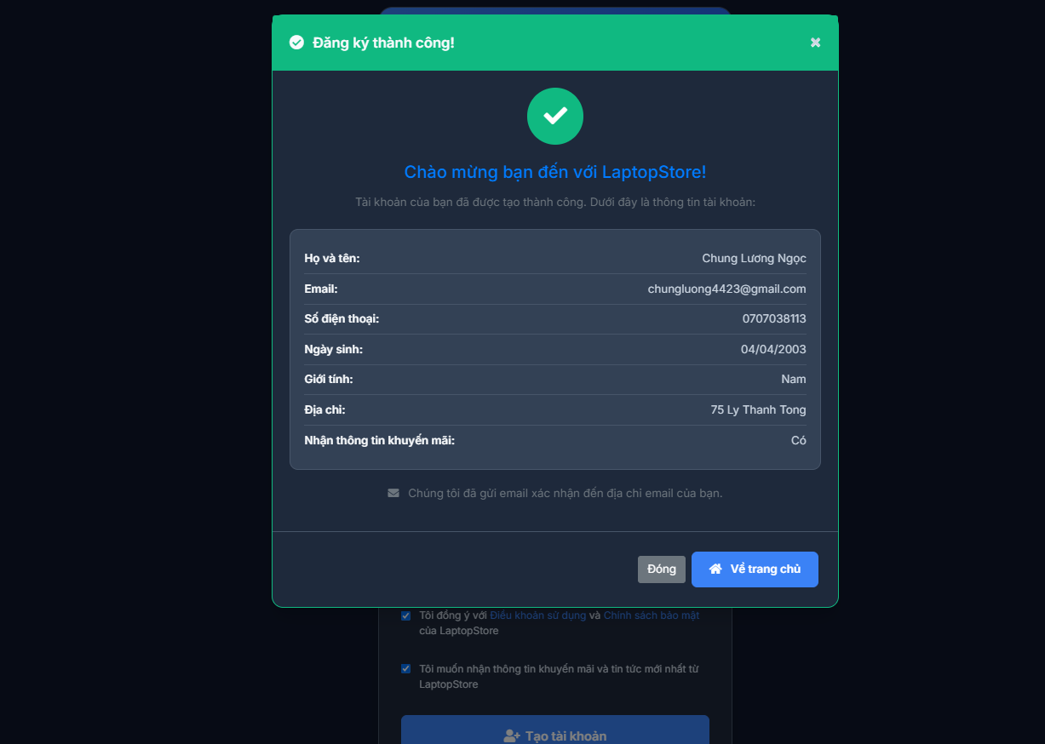
Trang đăng ký

